Slide 1
Hospital
Чонизоков Шахзодчон

Slide 2
Барои чӣ зарур аст идоракуни баронома ба Беморхона?
Идоракунии самараноки беморон.
Қабули беморон бо тариқи онлайн.
Навбати электронӣ.
Модули хисоботхо.

Slide 3
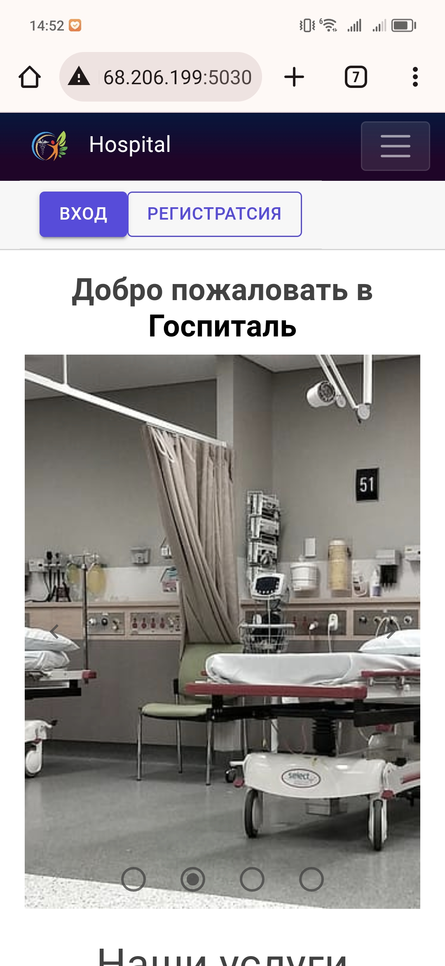
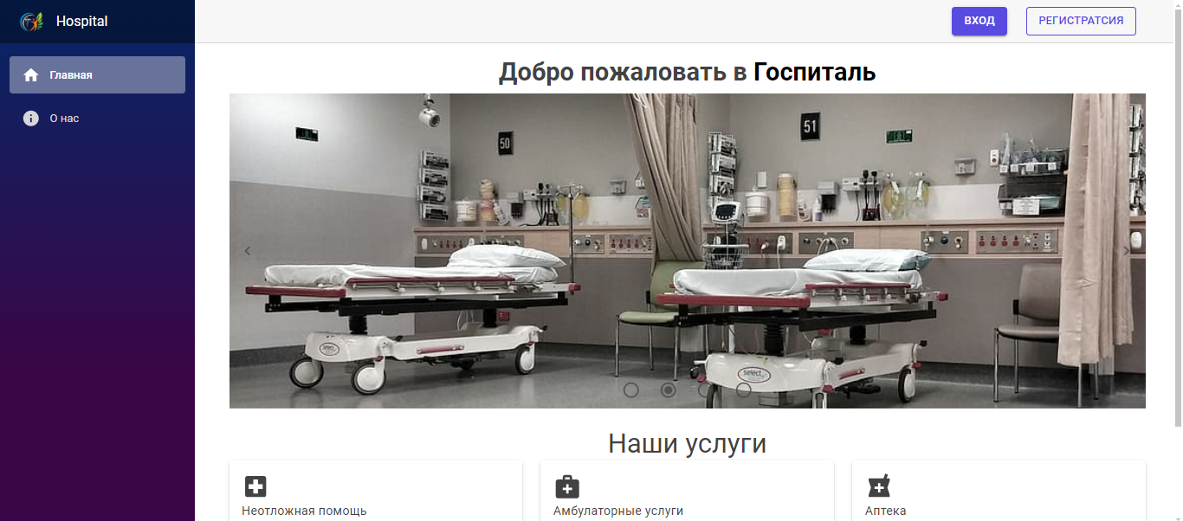

Slide 4
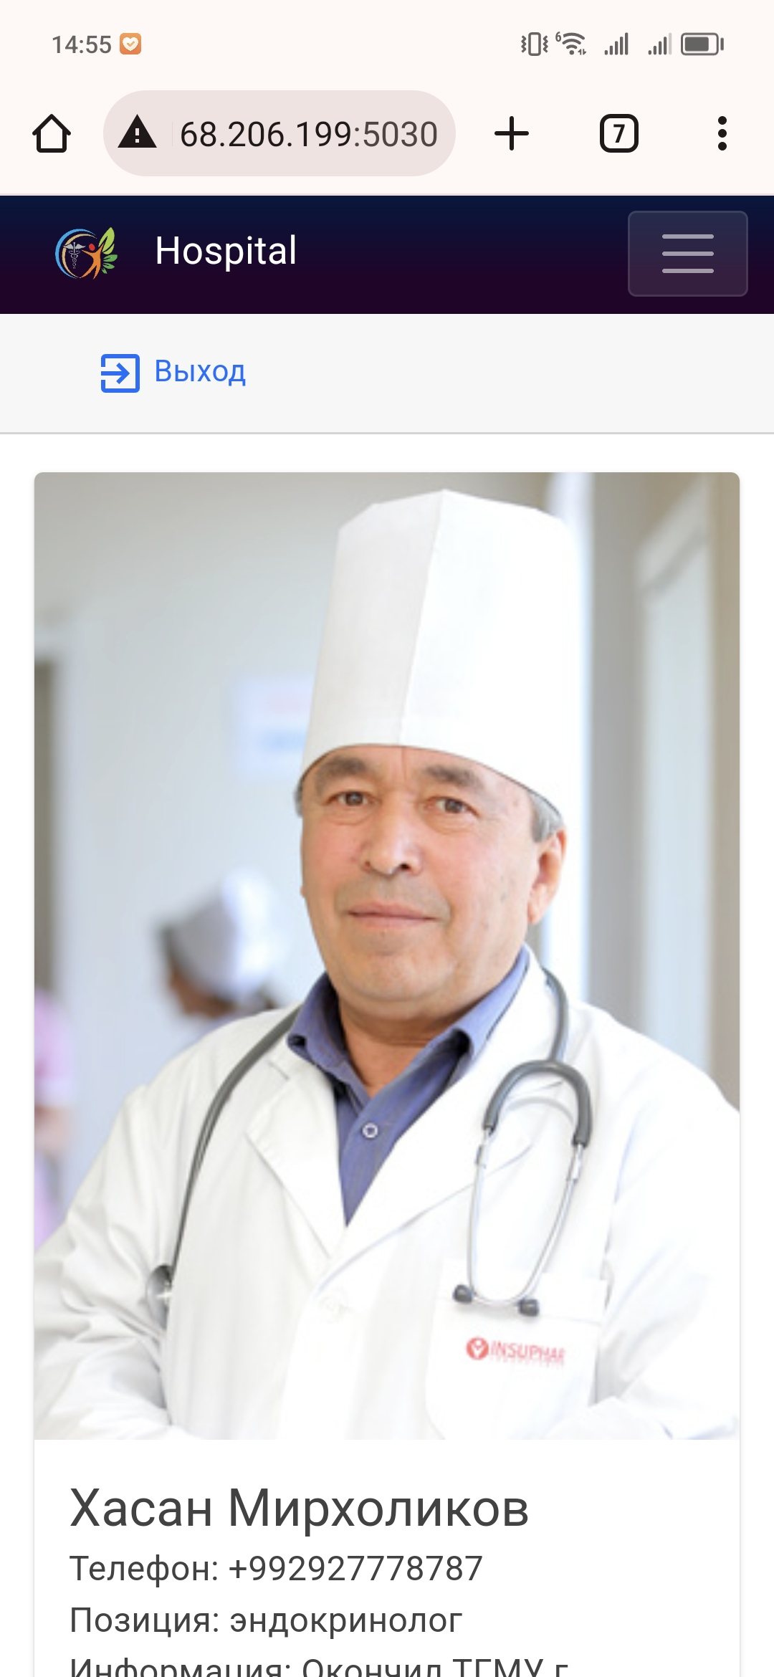
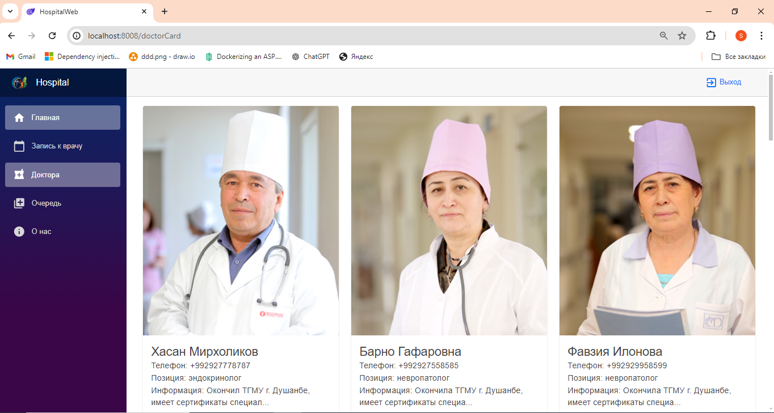

Slide 5
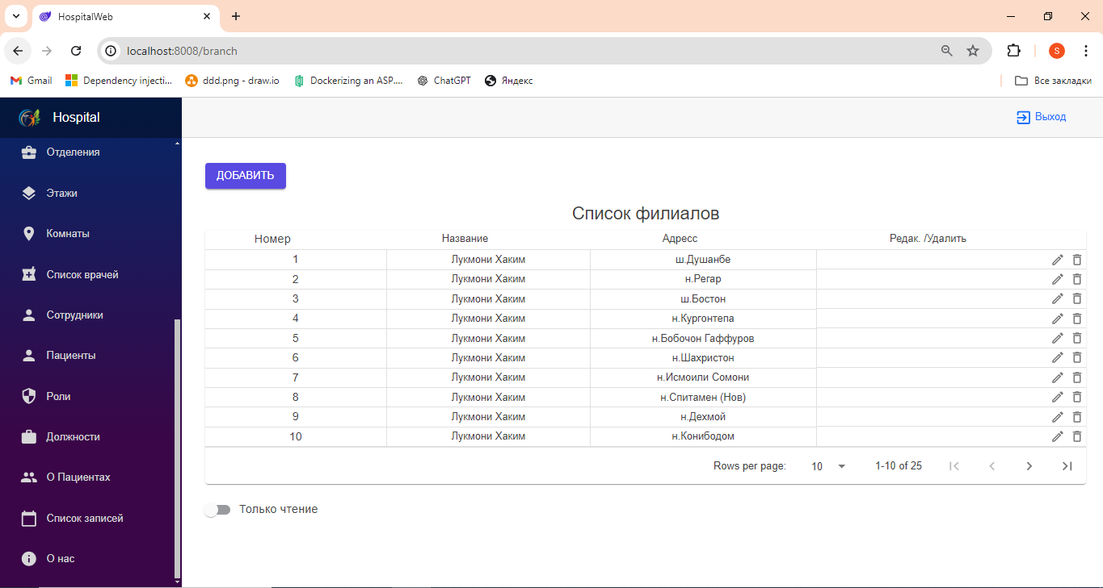
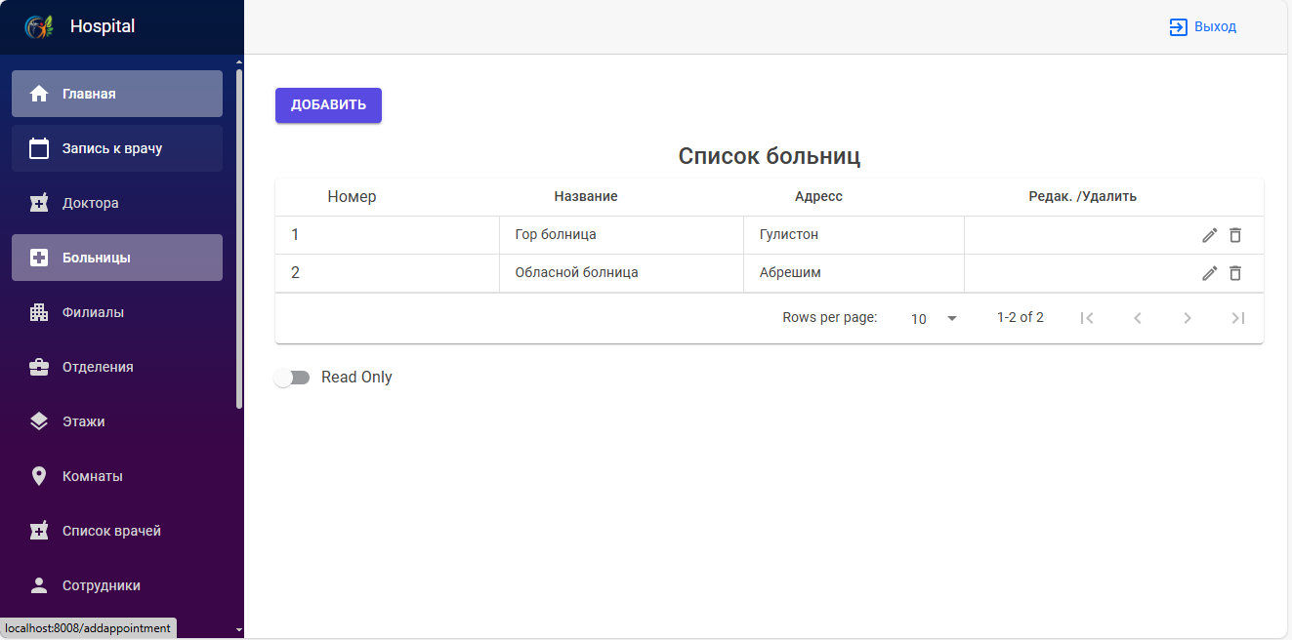

Slide 6
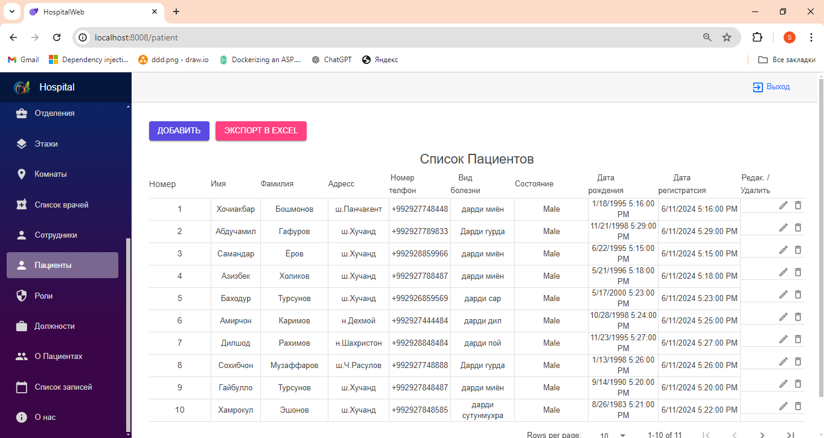

Slide 7
Барнома дар ассоси чунин сохта шудааст:
1.ASP.NET Core
2.Architucture: Clean Architucture
3.OOP
4.SOLID-Principe
5.Repository patterns,
6.Dependency Injection patterns,
7.Entity Framework Core (ORM)
8. Mediatr and CQRS
9.Unit testing, Integration testing
10.DevOps: CI-CD
11. Blazor

Slide 8
Иловахо дар оянда:
Пардохти онлайн
Ирсол намудани SMS
Маълумот дар бораи таърихи беморон
Онлайн чат ва чат бот Телеграм

Slide 9
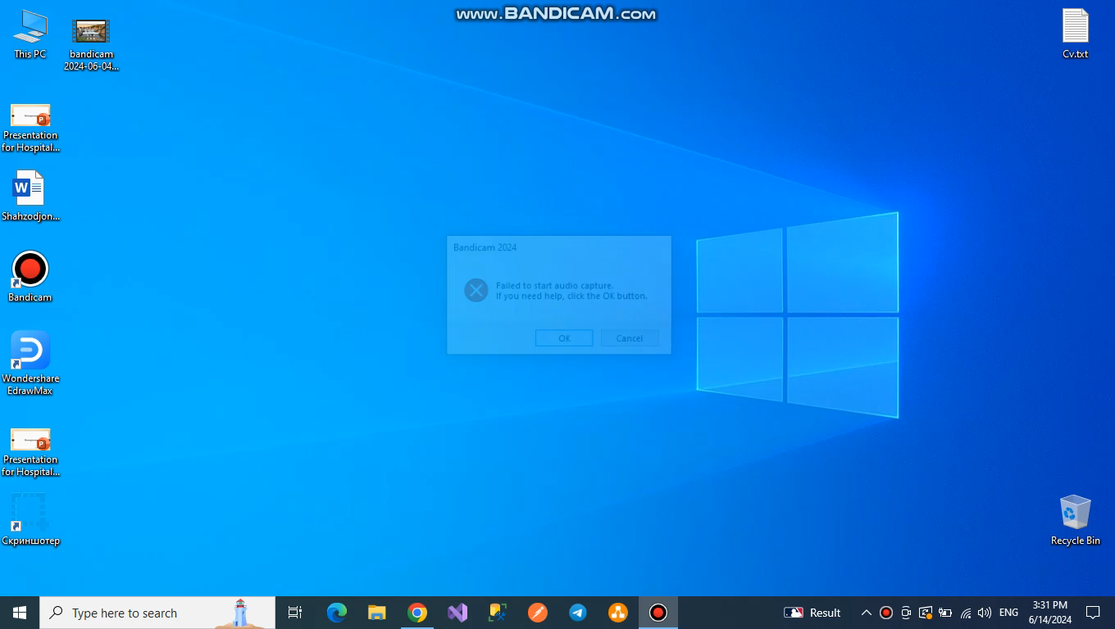

Slide 10
Ба диққататон ташаккур!
Саволхо?

